Slide 1
VigorConnect Free 100 node AP/Switch Control
UBLink.org

Slide 2
功能說明
免費中央管理 100 個 VigorAP/VigorSwitch
多國語言包含繁體中文
自動搜尋區內的VigorAP/Switch設備
組態設定
狀態查看
鄰近AP查看
AP 拓譜圖
韌體更新
設定備份
設定還原

Slide 3
系統需求
Windows
Operating System: Windows 7 or later version
CPU: 1.2GHz Quad Core 64 bits
Memory: 2 GB RAM, Storage: 1 GB
Linux
Clinet 連線管理
Browser: Firefox, Chrome, Opera, Safari, IE, Edge
Download
https://www.draytek.com/products/vigorconnect/

Slide 4
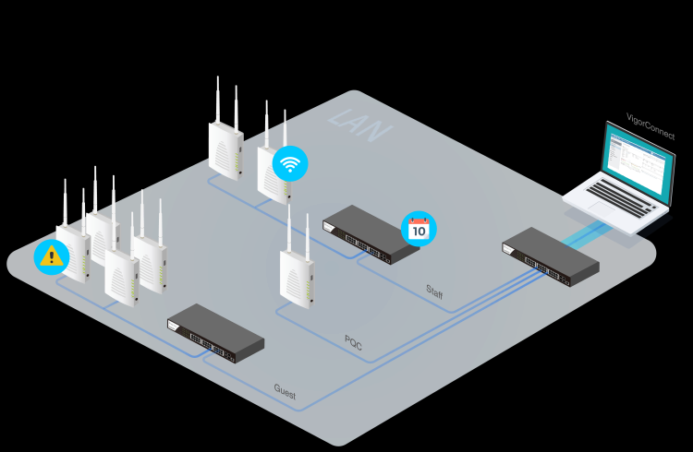
架構

Slide 5
軟體下載後安裝
http://www.ublink.org/index.php/news/707-vigorconnect-v1-5-1-for-win10
軟體安裝好之後 打開瀏覽器 browser 輸入 https://IP:port 登入 VigorConnect HTTP port: 9292 HTTPS port: 4433 Login Username: root Login Password: admin123

Slide 6
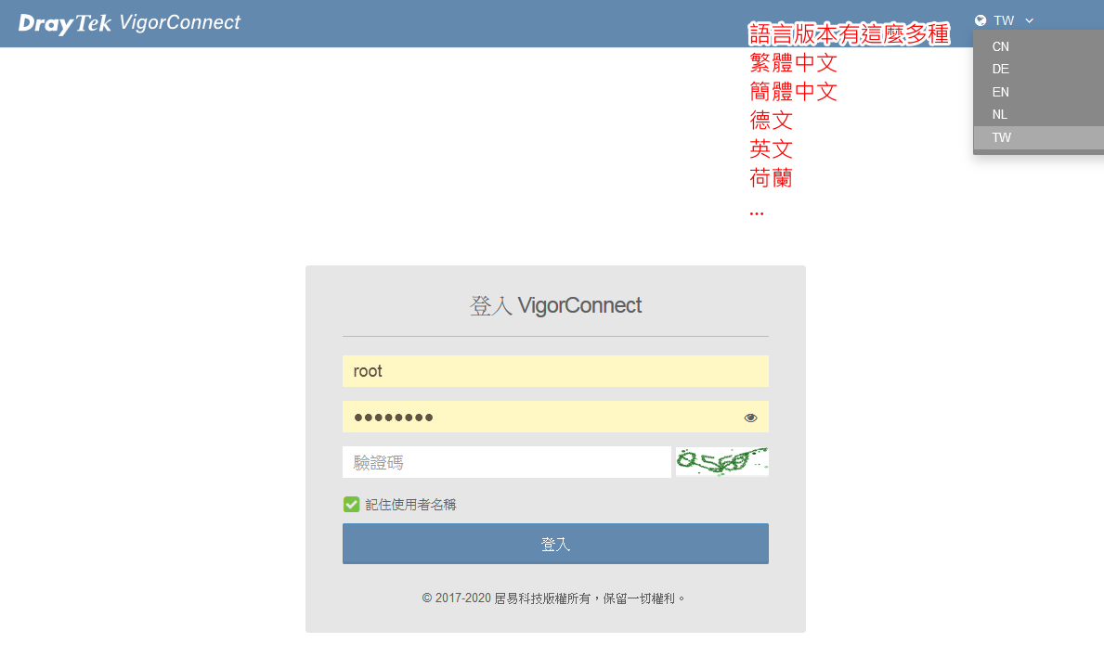
使用瀏覽器登入 遠端近端都可以

Slide 7
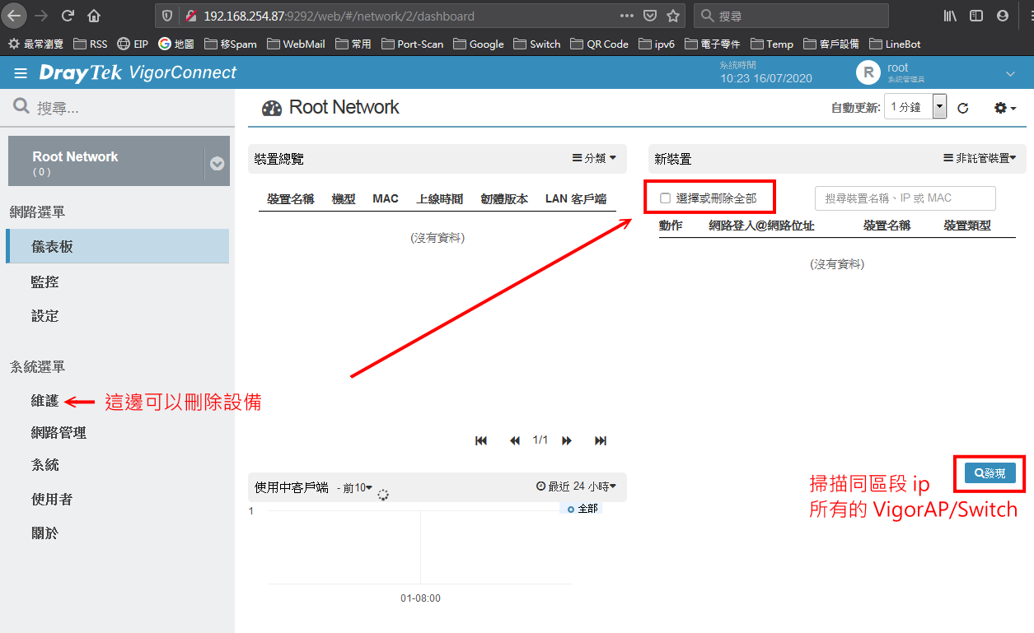
自動掃描

Slide 8
新增設備方式
http://www.ublink.org/index.php/news/663-vigorconnect-basic

Slide 9
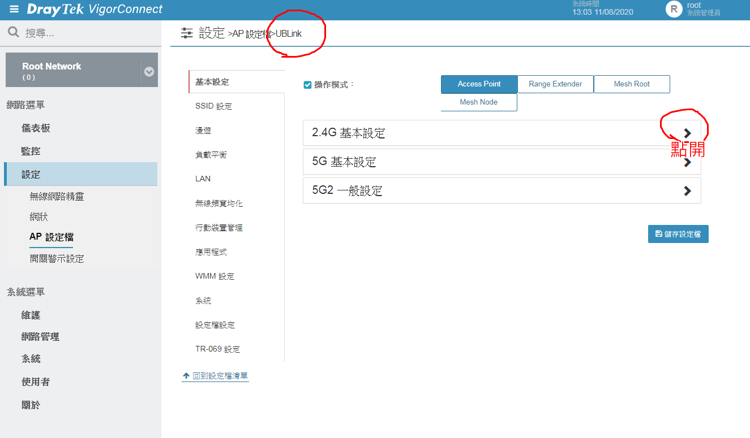
AP 設定

Slide 10
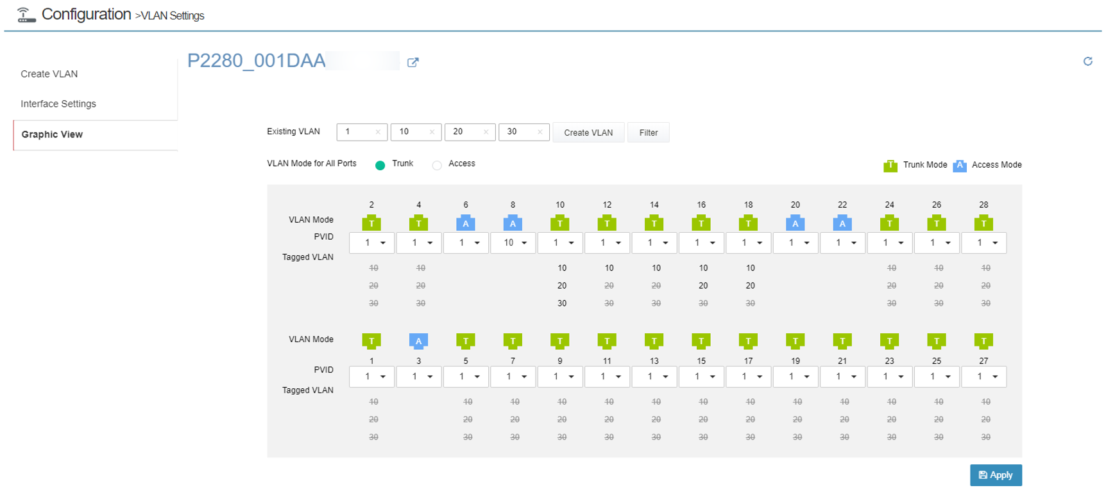
Switch 設定

Slide 11
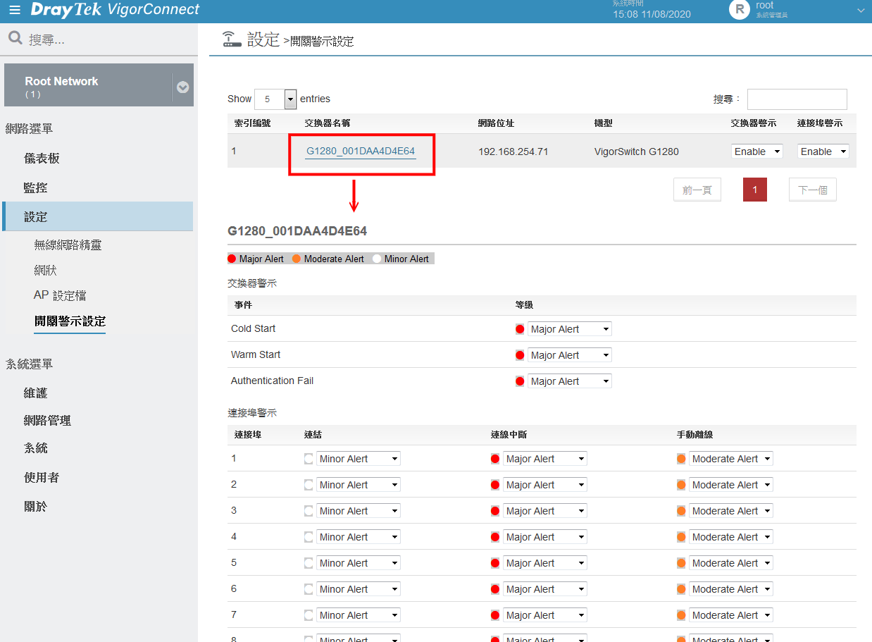
警示設定

Slide 12
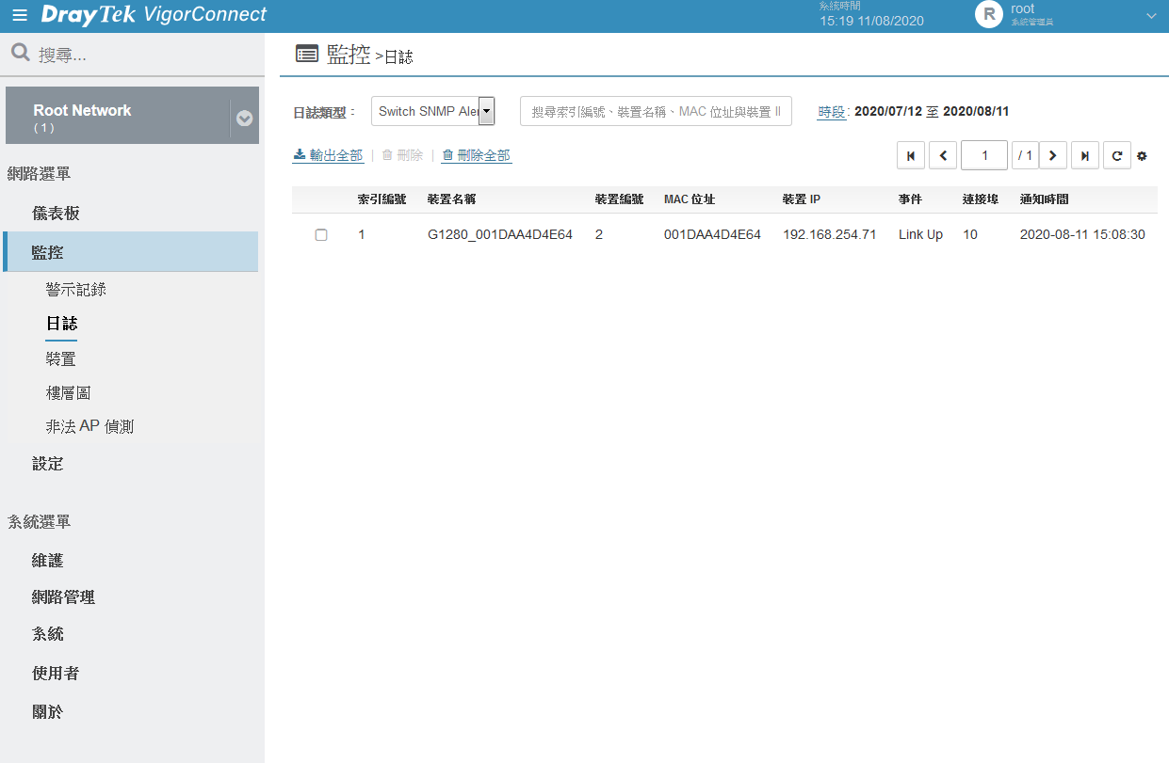
日誌

Slide 13

@LINE http://line.naver.jp/ti/p/%40xat.0000132120.jmw

Slide 14
The END
感謝您 !!
如果您有任何的問題
單項產品詳細簡報請洽詢各區服務處
請洽
台中:裕笠科技股份有限公司
電話:04-2260-5121
help@ublink.org
台北:遠豐科技股份有限公司
電話:02-2932-1422
help@farich.com
高雄:鉅創科技股份有限公司
電話:07-588-1868
kshelp@ublink.org

